Slide 1
인공지능 기반 오산시 어린이
교통사고 위험지역 도출
OGU-OGU (5959)

Slide 2
CONTENTS
01
02
03
04
개요
분석 프로세스
개발
결과
주제 선정 배경 및 목적
데이터 수집
모델 선정
예측 결과
개발환경
데이터 정제
알고리즘 설계 및 개발
기대 효과
데이터 모델링
데이터 분석

Slide 3



01 개요 – 주제 선정 배경 및 목적
다양한 데이터를 융합하고 활용하여 인공지능 기반 오산시 어린이 교통사고 위험지역 도출
어린이 교통사고 위험요소 관련 빅데이터
어린이 보호구역
어린이 시설 (유치원/학원/체육시설)
CCTV
신호등
횡단보도
과속방지턱
어린이 교통사고 위험 지역 도출
빅데이터 분석을 통해 위험 요인 도출
위험 요인 분석을 통한 어린이 교통사고 예방을 위한 방향 제안
어린이 보호구역 외 교통사고 위험 지역 도출 및 교통안전시설물 우선 설치 지역 방향 제시
어린이 보호구역 외 어린이 교통사고 위험지역 20개소 제시
기존 어린이 보호구역 중 교통안전시설물 우선 설치 지역 20개소 제시

Slide 4
01 개요 – 아키텍쳐
개발 환경
분석
개발
딥러닝 모델
Power BI
Python3.7
TensorFlow 2.4.0
QGIS 3.10
Jupyter
Python3.7
Scikit Learn

Slide 5
02 분석 프로세스 – 수집 (오산시 : COMPAS)
사고건수 데이터
오산시_어린이교통사고_격자
2010년 ~ 2019년 오산시 어린이 교통사고에 관한 100X100 격자 데이터
인구 격자 데이터
오산시_연령별_거주인구격자(유소년)
2020년 기준 오산시 유소년 인구수 데이터
오산시_연령별_거주인구격자(유아)
2020년 기준 오산시 유아 인구수 데이터 (출처 : 국토지리정보원)
위치 데이터
오산시_법정경계(시군구)
현재 기준 오산시 법정경계(시군구) 데이터
건물 격자 데이터
오산시_건물연면적_격자
현재 기준 오산시 일반건물 분포도 관련 격자 데이터 (100M X 100M)
출처 : SK Telecom, 한국교통연구원, 국토지리정보원

Slide 6
02 분석 프로세스 – 수집 (오산시 : COMPAS)
안전시설물 변수 데이터
오산시_무인교통단속카메라 현황
2020년 09월 기준 오산시 무인교통단속카메라 정보 데이터
오산시_CCTV설치현황
실시간 오산시 방범 CCTV 설치현황 정보 데이터
오산시_횡단보도
2020년 09월 기준 오산시 횡단보도 위치 정보 데이터
오산시_학교위치정보
실시간 기준 오산시 초, 중, 고등학교 현황 데이터
오산시_학원_및_교습소_현황
실시간 기준 오산시 학원 및 교습소 현황 데이터
오산시_어린이보호구역
실시간 기준 오산시 어린이보호구역 정보 데이터
오산시_어린이집_유치원현황
실시간 기준 오산시 어린이집 및 유치원 위치 정보 데이터
오산시_신호등
2020년 09월 기준 오산시 신호등 위치 정보 데이터
오산시_체육시설현황
현재 기준 오산시 체육시설 현황 데이터
출처 : SK Telecom, 한국교통연구원

Slide 7
02 분석 프로세스 – 수집 (오산시 : COMPAS)
활용하지 않은 데이터 목록 (1)
구분 | 데이터 이름 | 데이터 설명 | 비고
인구 Data | 오산시_연령별_거주인구격자(총인구) | 2020년 기준 오산시 총 인구수 데이터 | 유소년 인구 및 유아인구만 추출하여 사용
 | 오산시_연령별_거주인구격자(생산가능인구) | 2020년 기준 오산시 생산가능 인구수 데이터
 | 오산시_연령별_거주인구격자(고령) | 2020년 기준 오산시 고령 인구수 데이터
 | 오산시_유동인구 | 2019년 기준 오산시 월별 유동인구 격자 데이터 (50M X 50M)
기상Data | 오산시_기상데이터(2010~2019) | 2017년 ~ 2019년 기준 오산시 시간대별 기상 데이터 | 사고 Data에 기록된 날짜가 없어서 연관 불가능
지리 Data | 오산시_행정경계(읍면동) | 현재 기준 오산시 행정경계(읍면동) 데이터 | 사고 범위를 벗어나거나 독립적인 데이터
 | 오산시_법정경계(읍면동) | 현재 기준 오산시 법정경계(읍면동) 데이터
 | 오산시_지적도 | 현재 기준 오산시 행정경계(연속지적) 데이터
출처 : SK Telecom, 한국교통연구원

Slide 8
02 분석 프로세스 – 수집 (오산시 : COMPAS)
활용하지 않은 데이터 목록 (2)
구분 | 데이터 이름 | 데이터 설명 | 비고
기타 Data | 평일_전일,시간대별_오산시_추정교통량 | 2018년 기준 오산시 평일 일별, 시간대별 추정 교통량 데이터 | 어린이가 주로 다니는 생활권과 비 인접한 도로정보로 사용하지 않음
 | 평일_전일_오산시_혼잡빈도강도 | 2018년 기준 오산시 평일 전일 혼잡빈도강도 관련 데이터
 | 평일_전일_오산시_혼잡시간강도 | 2018년 기준 오산시 평일 전일 혼잡시간강도 관련 데이터
 | 오산시_도로안전표지표준데이터 | 2020년 09월 기준 오산시 도로안전표지 정보 데이터
기타 Data | 오산시_상세도로망 | 2018년 기준 오산시 전역 도로 데이터 | 사고의 필수조건인 어린이를 우선으로 기인물인 자동차보다 어린이 이용시설 및 인구 기반으로 분석하였으므로 제외
지리 Data | 오산시_차량등록현황_격자 | 오산시 차량등록 현황에 관한 데이터
 | 오산시_초등학교_통학구 | 현재 기준 오산시 초등학교 통학구 관련 데이터
학군 Data | 오산시_중학교_학군 | 현재 기준 오산시 중학교 학군 관련 정보 | 오산시를 벗어나는 지역을 포함하여 정확도 문제로 제외
출처 : SK Telecom, 한국교통연구원

Slide 9
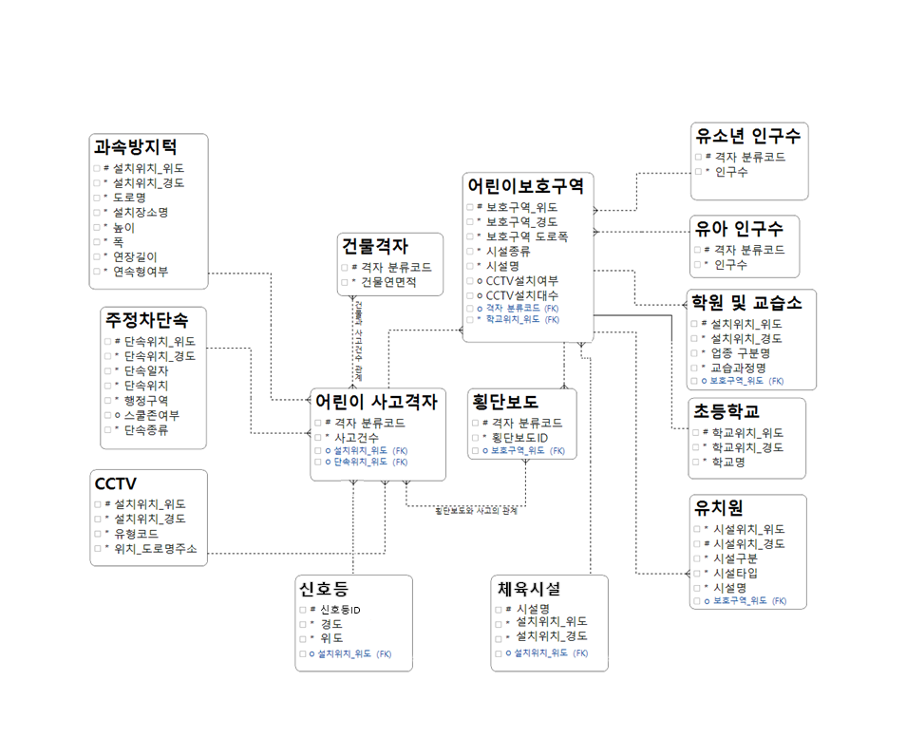
02 분석 프로세스 – 데이터 모델링
어린이 교통사고 데이터들간의 관계 도출
# | 기본키
* | 후보키
파란색 | 외래키
O | 대체키
 | 도로교통시설물
 | 도로교통시설물 + 어린이 이용시설
 | 어린이 이용시설

Slide 10
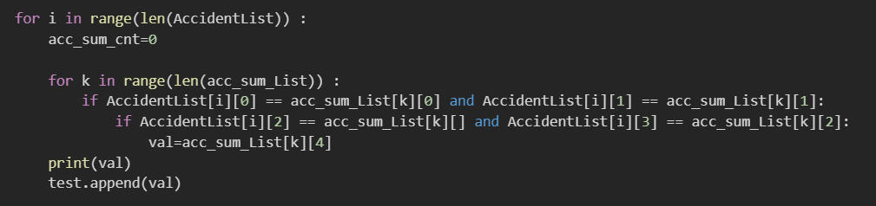
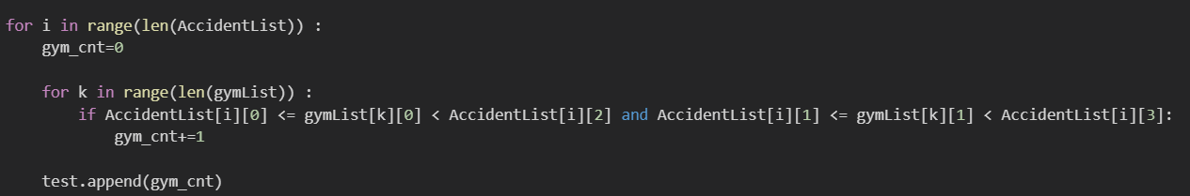
02 분석 프로세스 – 데이터 전처리 및 변환
1) 격자 파일 내 인덱스 값 합치기
격자 경도와 위도 값 동일
-> 인덱스 값을 리스트에 넣기
-> 리스트 합치기
2) 경도/위도 기반 데이터 격자 단위로 변환
격자 경도와 위도 내에 존재
-> 카운트 수를 증가시켜 저장
-> 리스트 합치기
Notes:
처음으로 주소 텍스트를 구글 맵스 API를 통해 검색하여 얻은 request를 Parsing하여
경도/위도로 변환합니다.
다음으로 공간데이터 형식인 GEOJSON의 포인트 정보를 추출하여 데이터프레임에 저장합니다.
마지막으로 경도 위도 기반 데이터를 격장내의 카운트정보로 데이터를 변환하는데 이때 결측치는 0으로 처리합니다.

Slide 11
02 분석 프로세스– 데이터 셋
모델에 사용될 데이터 셋
구분 | LABEL | 위치 정보 DATA
데이터 설명 | 누적 사고 수 | 격자 id | 100m*100m 격자 경도/위도 point
변수명 | acc_sum | id | lon1 | lat1 | lon2 | lat2
데이터 예시 | 0 | 0 | 126.9942 | 37.17418 | 126.9953 | 37.17509
 | 3 | 1 | 126.9942 | 37.17599 | 126.9953 | 37.17689
총 데이터셋 수 : 4510
Train Data :
전체 데이터셋의 80%
Test Data :
전체 데이터셋의 20%
구분 | 어린이 관련 DATA
데이터 설명 | 유소년 인구 | 유아 인구 | 건물 연면적 | 유치원 수 | 초등학교 수 | 학원 수 | 체육시설
변수명 | youth | baby | build | youchiwon | elementry | academy | gym
데이터 예시 | 0 | 0 | 0 | 0 | 0 | 0 | 2
 | 35 | 110 | 3503.13 | 2 | 1 | 7 | 0
Model input column 수: 13
구분 | 교통시설물 및 교통안전시설물 DATA
데이터 설명 | 어린이 보호구역 여부 | CCTV 설치여부 | 횡단보도 여부 | 불법 주정차 단속 이력 | 과속방지턱 수 | 신호등
변수명 | child | cctv | cross | parking | speedBump | trafficLight
데이터 예시 | 1 | 1 | 1 | 5 | 0 | 0
 | 0 | 4 | 0 | 385 | 1 | 0
Notes:
전처리로 만들어진 저희의 데이터셋이고 가장 맨 앞 열은 사고여부에 대한 것이고 나중 모델에서 학습시킬 때 답의 역할을 합니다.
그 뒤로 위치정보와 어린이 관련 DATA, 사고 및 안전시설물 DATA로 구성됩니다.
저희는 이 데이터 셋의 80퍼센트를 학습시키고 20퍼센트로 예측을 진행합니다.

Slide 12
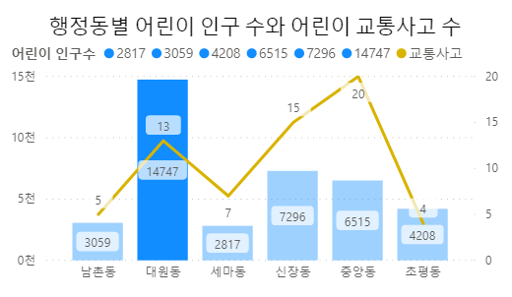
03 분석 – 데이터분석
행정동 별 어린이 인구 수와 어린이 교통사고 수 현황
어린이 인구 수가 많은 상위 3곳 : 대원동, 신장동, 중앙동
어린이 인구 수가 많은 곳이 어린이 교통사고 발생수가 높음
분석 툴 : Power BI

Slide 13
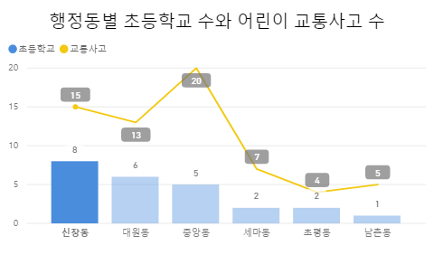
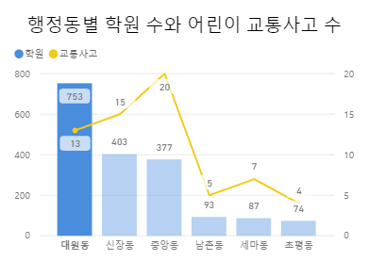
03 분석 – 데이터분석
행정동 별 어린이 이용시설 수와 어린이 교통사고 수 현황 (1)
어린이 이용 시설(어린이집/유치원/초등학교/학원) 수가 많은 상위 3곳 : 대원동, 신장동, 중앙동
어린이 이용시설이 많은 곳이 어린이 교통사고 발생수가 높음
분석 툴 : Power BI

Slide 14
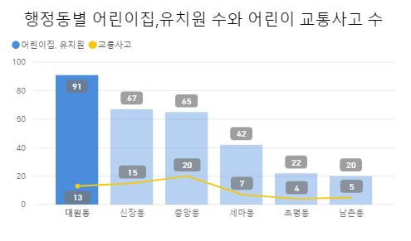
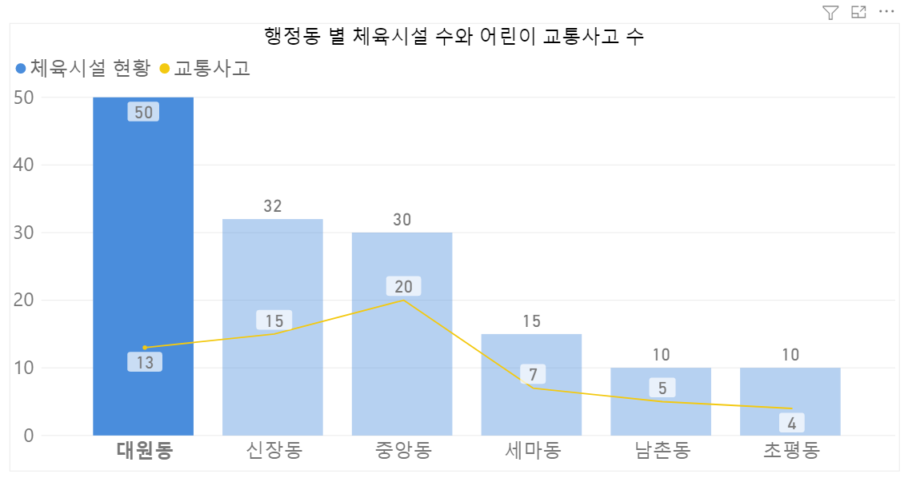
03 분석 – 데이터분석
행정동 별 어린이 이용시설 수와 어린이 교통사고 수 현황 (2)
행정동 별 체육시설 수와 어린이 교통사고 수
어린이 이용 시설(어린이 집/유치원/초등학교/학원) 수가 많은 상위 3곳 : 대원동, 신장동, 중앙동
어린이 이용시설이 많은 곳이 어린이 교통사고 발생수가 높음
분석 툴 : Power BI

Slide 15
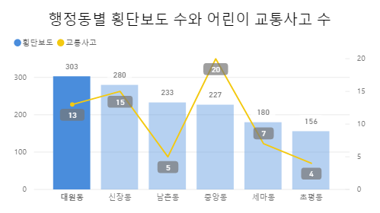
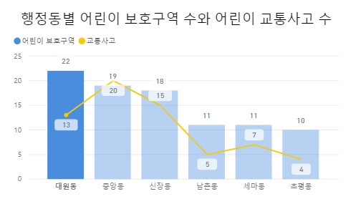
03 분석 – 데이터분석
행정동 별 교통안전시설물 수와 어린이 교통사고 수 현황 (1)
횡단보도 수가 많은 상위 3곳 : 대원동, 신장동, 남촌동
어린이 보호구역 수가 많은 상위 3곳 : 대원동, 중앙동, 신장동
대원동과 신장동에서의 어린이 교통사고 발생수가 높음
분석 툴 : Power BI

Slide 16
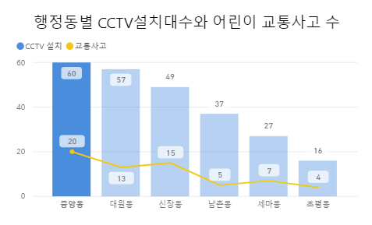
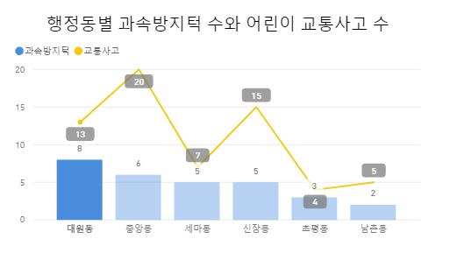
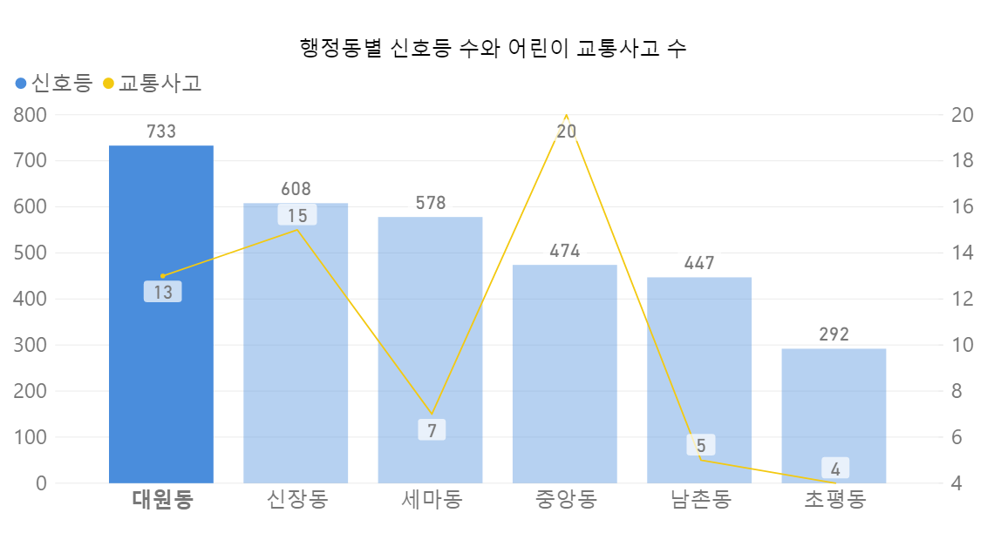
03 분석 – 데이터분석
행정동 별 교통안전시설물 수와 어린이 교통사고 수 현황 (2)
**
행정동 별 신호등 수와 어린이 교통사고 수
**
CCTV 설치대수가 많은 상위 3곳 :
중앙동, 대원동, 신장동
과속방지턱 설치대수가 많은 상위 3곳 :
대원동, 중앙동, 신장동
신호등 설치대수가 많은 상위 3곳 :
대원동, 신장동, 세마동
대원동, 중앙동과 신장동에서의 어린이 교통사고 발생수가 높음
분석 툴 : Power BI
**CCTV 설치 대수는 교통안전과 관련된 CCTV(C-어린이보호, E-과속단속) 및 무인교통단속카메라만 추출

Slide 17
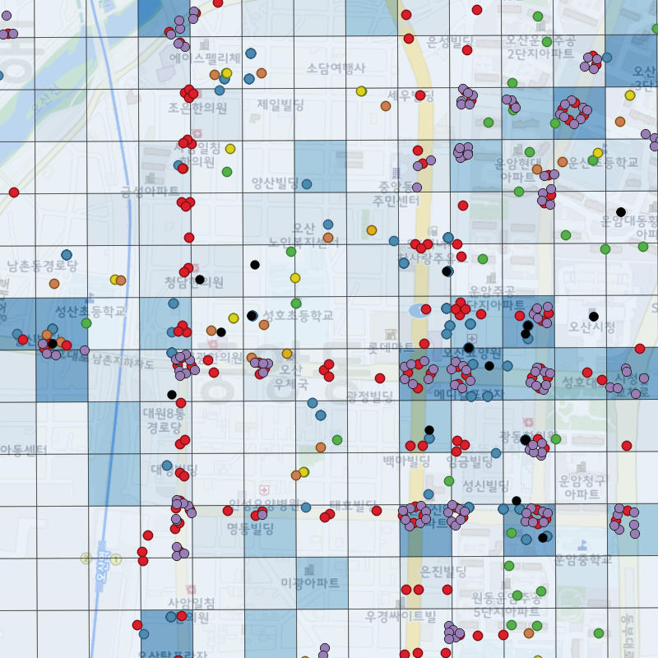
02 분석 프로세스 – 데이터분석 결과
진해질 수록 교통사고가 많이 발생
신장동
사고 다발 지역
오산시 신호등
어린이 교통 사고 다발지역에서
교통안전시설물
+
어린이 이용 시설 이 많음을 확인
오산시 횡단보도
오산시 CCTV설치
오산시 어린이보호구역
오산시 과속방지턱
오산시 어린이집, 유치원
오산시 학원 및 교습소
오산시 초등학교
오산시 체육시설
분석 툴 : QGIS

Slide 18
03 개발 – 알고리즘 설계 (Workflow)
1)알고리즘 설계
3. 알고리즘
2. ETL
가중치 부여:
어린이 이용 시설에 대한 거리 가중치
격자 파일 내
인덱스 값 합치기
2) 예측 제외 :
건물/시설/인구 등이 없는 곳
1.데이터
수집
3) 위험등급 부여 :
위험도 판단 기준 수립
경도/위도 데이터
격자 단위로
변환
5. 검증 및
튜닝
6. 결과 출력
통합
4. 모델 훈련
- KNN Model
- Decision Tree Model
- Random Forest Model

Slide 19
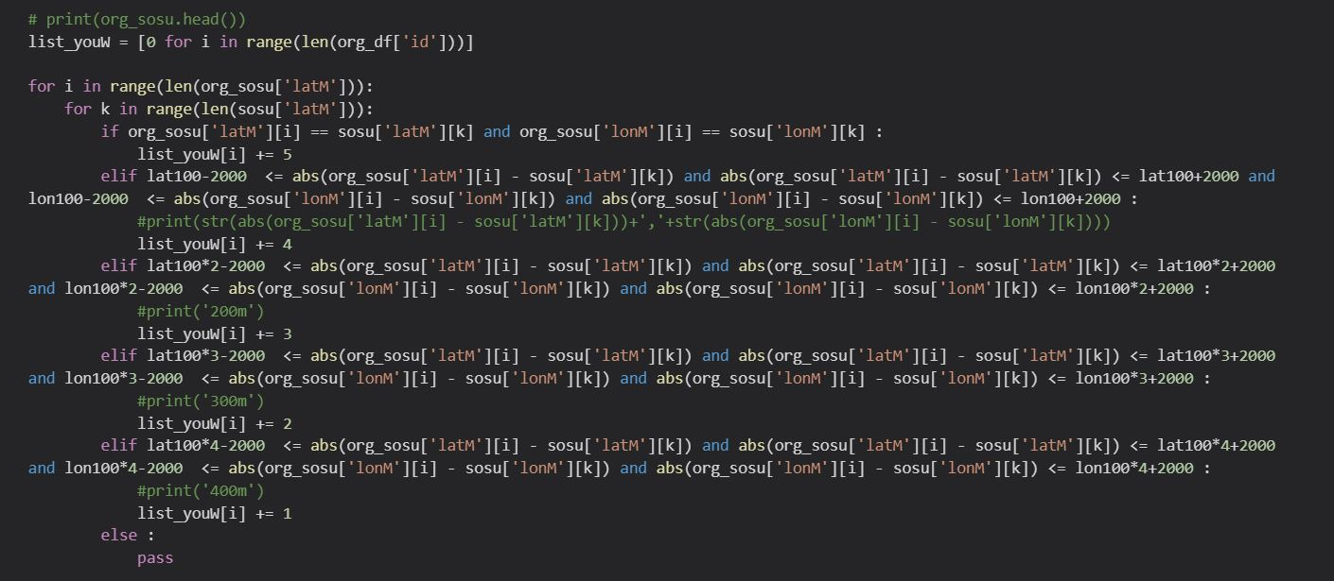
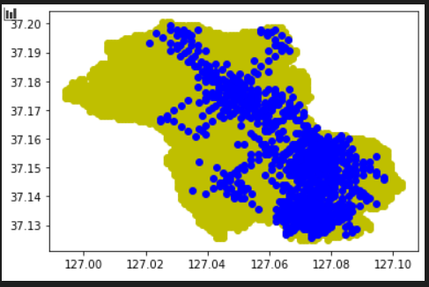
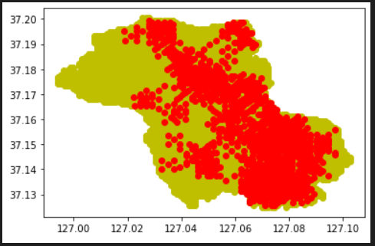
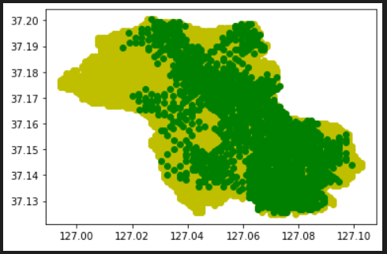
03 개발 – 알고리즘 개발
2) 어린이 이용 시설에 대한 격자단위별 거리가중치 부여
격자단위 데이터로 변환 시, 경도/위도 기반 중심점을 가지는 어린이 이용 시설 데이터의 면적 및 건물과의 거리 반영 불가 (어린이집, 유치원, 초등학교 등)
- 오산시 유치원과의 거리에 대한 가중치 시각화
- 중심 격자를 기본으로 근방 격자까지 어린이 이용 시설에 거리 가중치 부여
- 해당 격자 주위에 여러 개의 시설이 있을 경우, 가중치 누적되도록 설계
오산시 유치원
100m 근접지역
오산시 유치원
200m 근접지역
오산시 유치원
300m 근접지역

Slide 20
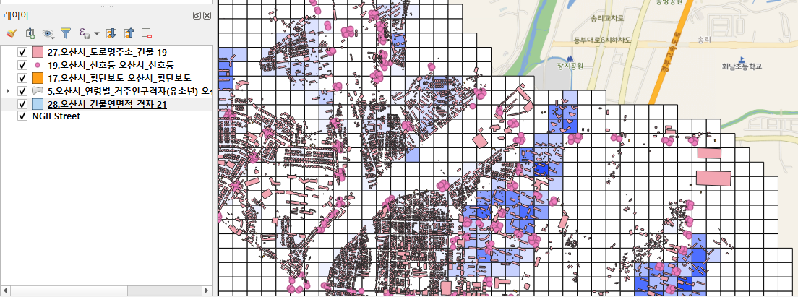
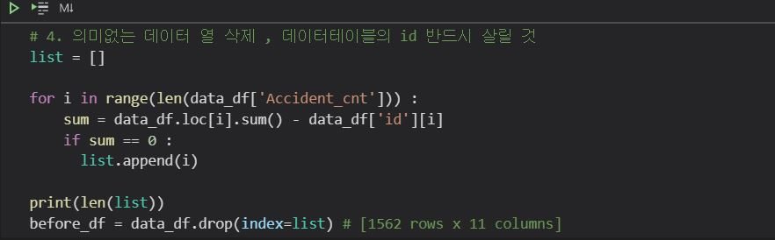
03 개발 – 알고리즘 개발
3) 건물/시설/인구 등이 없는 곳 예측 제외
데이터 학습 및 예측 시, 사람이 다니지 않는 의미 없는 지역 (산간지역, 하천지역 등) 제외하여 사고 발생 요인이 없는 경우에 대한 전체 지역 예측 시간 단축
- 일반건물, 어린이 인구, 횡단보도 등 모든 매개변수가 0인 경우를 일괄적으로 위험도를 0으로 처리하고 모델 예측 Input 에서 제외

Slide 21
03 개발 – 알고리즘 개발
4) 예측값(사고유무)와 확률에 따른 위험등급 부여
오산시 어린이보호구역 내 교통사고 위험지역 예측결과
격자 id | 사고 이력 | 어린이보호구역 유무 | 횡단보도 | 불법 주정차 단속 이력 | CCTV 유무 | 과속방지턱 유무 | 위험도 등급
3681 | 10 | 1 | 5 | 1354 | 1 | 0 | A
2925 | 5 | 1 | 3 | 328 | 0 | 0 | A
3212 | 3 | 1 | 3 | 3 | 1 | 0 | A
2853 | 2 | 1 | 2 | 3 | 0 | 0 | A
4049 | 2 | 1 | 0 | 3 | 2 | 0 | A
2489 | 1 | 1 | 4 | 11 | 0 | 0 | A
사고예측 값(1: 사고발생, 0: 사고미발생)을 기반으로 사고 발생 확률에 따른 위험도 판단 기준 수립
오산시 어린이 교통사고 위험 지역(A 등급) 예측 지역 중 어린이 보호구역인 지역 20개,
어린이 보호구역이 아닌 지역 20개 추출
사고 이력, 사고발생확률, 횡단보도 수, 불법 주정차 단속 이력 등 우선순위를 정하여 재정렬

Slide 22
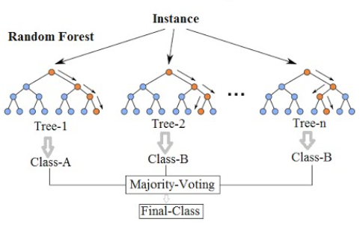
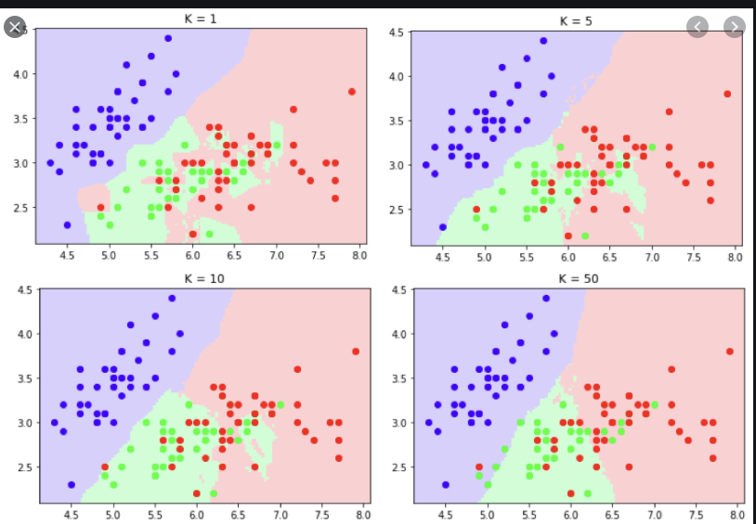
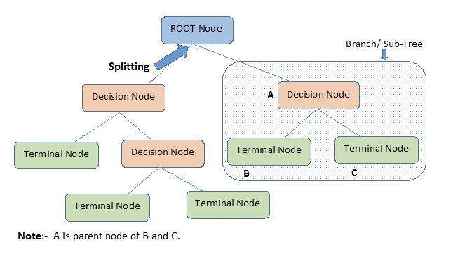
03 개발 – 모델선정
(1) 모델 3가지 유형
(1) KNN모델
(2) 의사결정트리
(3) 랜덤포레스트
목적 : 교통사고 다발지역의 특징의 요소를 군집화 하여 분석하기 위함
목적 : 사고 발생 여부에 대한 확률의 구분선을 구하기 위함
목적 : 사고 발생 여부에 대한 확률을 더 정확하게 분류하기 위한 목적
설명 : 예측하려는 값 A와 주변 값 K개를 가지고 예측을 하는 알고리즘
설명 : 훈련을 통해 질문을 하며
데이터를 분류하여 답을 찾아가는 알고리즘
설명 : 훈련을 통해 구성해놓은 다수의 나무들로부터 분류 결과를 취합해서 결론을 얻는 모델

Slide 23
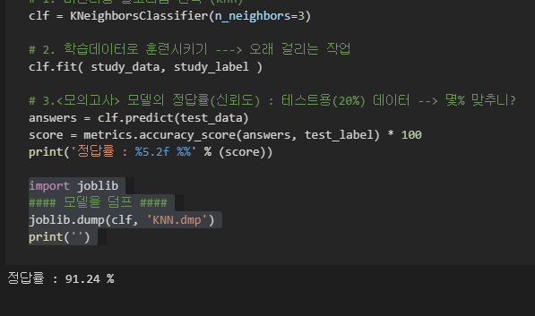
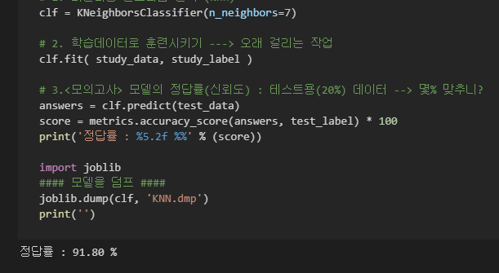
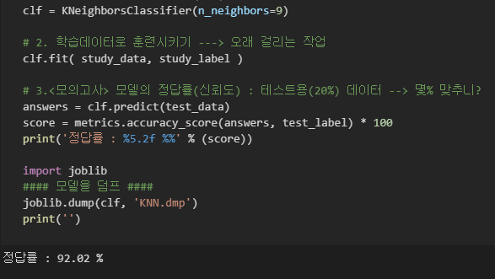
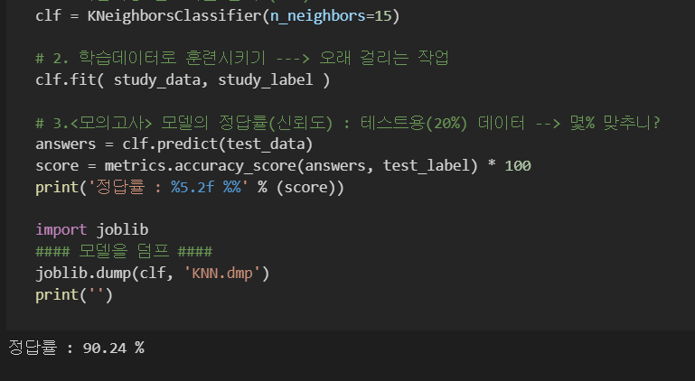
03 개발 – 모델선정
(1-1) KNN 모델 적용 검증 및 결과
[실제 적용 시 K값 변화에 따른 정확도 확인]
K값 = 3이었을 때 91.24%의 정확도
K값 = 7이었을 때 91.80%의 정확도
K값 = 9였을 때 92.02%의 정확도
K값 = 15였을 때 90.24%의 정확도
* K값 = 군집화 지수
[결과]
KNN은 선택하지 않는다
군집 시 K=15일 때부터 정확도가 하락한다.
군집화가 잘 적용되지 않음
K값을 사람이 수작업으로 적용해야 하기때문에 KNN은 선택하지 않습니다.

Slide 24
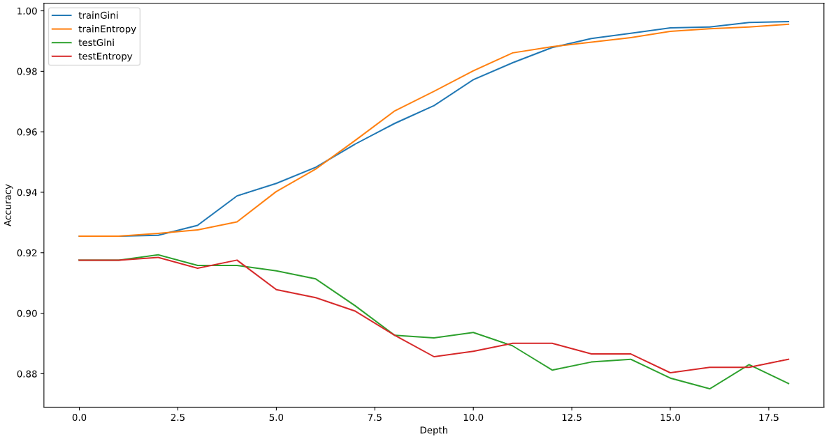
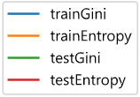
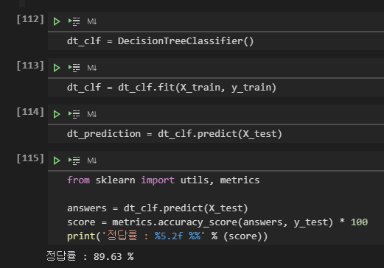
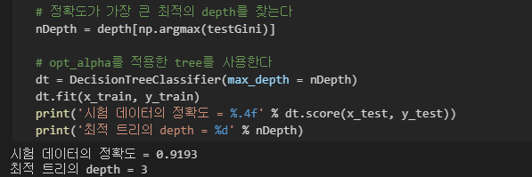
03 개발 – 모델선정
(1-2)의사결정트리 (Decision Tree) 모델 적용 검증 및 결과
[실제 적용 시]
정답률 89.63%
최적의 깊이 =3
[사전 가지치기를 했을 때]
지니지수와 엔트로피 지수를 사용하여 최적화 깊이 탐색
정답률 91.93%
최적의 트리 깊이=3
지니계수와 엔트로피의 정확도가 일치하는 부분
= 최적의 트리깊이(가장 알맞은 정확도)
불순도 제거 시 높은 정답률을 보았을 때,
의사 결정 트리는 양호하다고 판단

Slide 25
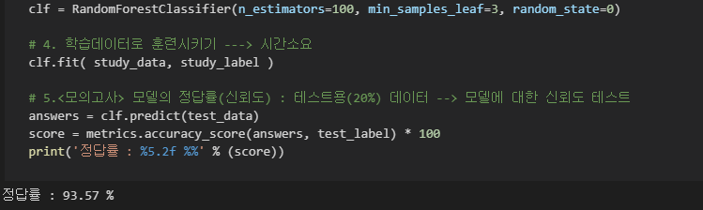
03 개발 – 모델선정
(1-3) 랜덤포레스트 (Random Forest) 모델 적용 검증 및 결과
[실제 적용 시]
랜덤포레스트를 인공지능 모델로 선정
가중치를 추가한 데이터를 넣고,
랜덤포레스트 모델 사용시
사고예측 퍼센트가 약 93%로 가장 정확하다고 판단
랜덤포레스트 사용시
정답률 93.13%

Slide 26
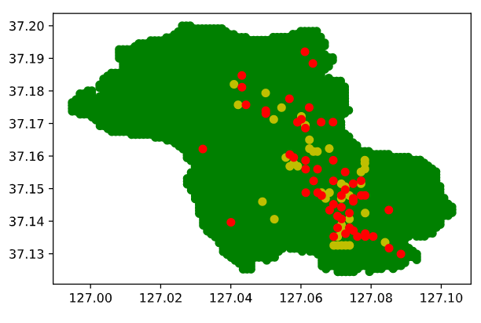
04 결과 –예측 결과
오산시 어린이 교통사고 위험지역 예측결과
어린이 보호구역 등급 | 0 (해당 없음) | 1 (해당) | 총합계
A – 사고 위험 지역 | 54 | 41 | 95
B – 사고 경고 지역 | 35 | 34 | 69
C – 사고 발생 가능 지역 | 70 | 44 | 114
D – 사고 발생 확률 낮음 | 433 | 234 | 667
N – 사고 발생 확률 희박 | 2265 | 288 | 2553
0 – 사고 요인 해당 없음 | 1012 |  | 1012
총합계 | 3869 | 641 | 4510
A등급 – 어린이 보호구역 내 사고 위험 지역
A등급 – 어린이 보호구역 외 사고 위험 지역
오산시 전체 4510개의 격자 지역 중 어린이 교통사고 위험 지역(A 등급) 95지역 예측
어린이 보호구역 내 A등급 위험지역 41개 도출
어린이 보호구역 외 A등급 위험지역 54개 도출

Slide 27
04 결과 – 예측 결과
오산시 어린이 보호구역 외 A등급 위험지역 상위 20개 도출
위험순위 | 시설명/주소지 | 위험등급 | 상세위치정보 |  |  | 위험요인 데이터 |  |  |  |  |  | 비고
 |  |  | id | 위도 | 경도 | 사고이력 | 횡단보도 | 불법주정차 단속이력 | cctv | 과속방지턱 | 신호등
1 | 운산초등학교 부근 | A | 3828 | 37.15242 | 127.0771 | 6 | 4 | 23 | 0 | 0 | 8 | 주변 다수의 아파트단지, 어린이공원 존재
2 | 화성오산교육지원청 부근 | A | 3098 | 37.18842 | 127.0634 | 6 | 6 | 0 | 0 | 0 | 7 | 안전시설물 부재
3 | 운암 제2 근린공원 부근 | A | 3863 | 37.14792 | 127.0783 | 6 | 1 | 0 | 0 | 0 | 6 | 주변 아파트 단지 및 공원 존재, 안전시설물 부재
4 | 르노 삼성 자동차 오산 대리점 부근 | A | 3639 | 37.15511 | 127.0726 | 5 | 8 | 0 | 0 | 0 | 9 | 안전시설물 부재, 300M내 근린공원 존재
5 | 고현 현대 아이파크 아파트 부근 | A | 3850 | 37.1362 | 127.0783 | 5 | 4 | 3 | 0 | 0 | 6 | 주변 다수의 아파트 단지 존재, 주변 교차로 존재
6 | 고현 현대 아이파크 아파트 부근 | A | 3849 | 37.1353 | 127.0783 | 5 | 5 | 6 | 0 | 0 | 4 | 주변 다수의 아파트 단지 존재, 주변 교차로 존재
7 | 오산 중앙교회 부근 | A | 2902 | 37.14876 | 127.0614 | 5 | 4 | 3 | 0 | 0 | 7 | 주변 어린이 체육시설 존재
8 | 금암마을 휴먼시아 5단지 아파트 부근 | A | 1812 | 37.17573 | 127.0443 | 4 | 7 | 498 | 0 | 0 | 8 | 불법 주정차 단속 이력 다수, 주변 다수의 아파트 단지 존재
9 | 원동 푸르지오 아파트 부근 | A | 3932 | 37.1353 | 127.0806 | 4 | 5 | 1 | 0 | 0 | 2 | 주변 다수의 아파트단지 존재
10 | 시립 은여울 어린이집 부근 | A | 3236 | 37.17041 | 127.0658 | 4 | 4 | 1158 | 0 | 0 | 8 | 불법 주정차 단속 이력 다수, 주변 다수의 아파트 단지 존재
11 | 오산교회 부근 | A | 3358 | 37.14337 | 127.0682 | 3 | 2 | 39 | 0 | 0 | 0 | 오산역 부근, 불법 주장차 단속 이력에 비해 안전시설물의 개수가 부족
12 | 오산대학교 부근 | A | 3058 | 37.15237 | 127.0636 | 3 | 3 | 123 | 3 | 0 | 4 | 불법 주정차 단속 이력 다수
13 | 성산초등학교 부근 | A | 3131 | 37.14877 | 127.0648 | 3 | 2 | 10 | 0 | 0 | 0 | 주변 다수의 교회 존재
14 | 대남아파트 부근 | A | 3678 | 37.13798 | 127.0738 | 3 | 1 | 16 | 0 | 0 | 0 | 주변 다수의 아파트 단지 존재, 불법 주장차 단속 이력에 비해 안전시설물의 개수가 부족
15 | 오산중앙감리교회 부근 | A | 3211 | 37.14787 | 127.0659 | 3 | 0 | 22 | 0 | 0 | 3 | 오산역 부근, 주변 초등학교 존재
16 | LG 아파트 부근 | A | 4086 | 37.13171 | 127.0851 | 2 | 4 | 4 | 0 | 0 | 6 | 주변 다수의 아파트 단지 존재
17 | 원동대림 E편한 세상 2단지 아파트 부근 | A | 3489 | 37.13797 | 127.0705 | 2 | 4 | 109 | 0 | 0 | 0 | 불법 주정차 단속 이력 다수, 주변 다수의 아파트 단지 존재, 주변 초등학교 및 유치원 존재
18 | 원동대림 E편한 세상 1단지 아파트 부근 | A | 3558 | 37.14068 | 127.0716 | 2 | 3 | 340 | 1 | 0 | 0 | 불법 주정차 단속 이력 다수, 주변 다수의 아파트 단지 존재, 주변 초등학교 및 유치원 존재
19 | 운암 청구2차 아파트 부근 | A | 3823 | 37.14791 | 127.0772 | 2 | 2 | 0 | 0 | 0 | 0 | 안전시설물 부재, 근처 근린공원 존재, 주변 다수의 아파트 단지 존재
20 | KFC 오산 DT점 부근 | A | 3725 | 37.13709 | 127.075 | 2 | 2 | 678 | 1 | 0 | 2 | 불법 주정차 단속 이력 다수, 주변 다수의 아파트 단지 존재

Slide 28
04 결과 – 예측 결과
오산시 어린이 보호구역 내 A등급 위험지역 상위 20개 도출
위험순위 | 시설명/주소지 | 위험등급 | 상세위치정보 |  |  | 위험요인 데이터 |  |  |  |  |  | 비고
 |  |  | id | 위도 | 경도 | 사고이력 | 횡단보도 | 불법주정차 단속이력 | cctv | 과속방지턱 | 신호등
1 | 외환은행 오산중앙점 부근 | A | 3681 | 37.14069 | 127.0738 | 10 | 5 | 1354 | 1 | 0 | 8 | 사고이력 및 불법 주정차 단속이력 다수, 200M내 학교 및 아파트 존재
2 | 오산대역 부근 | A | 2925 | 37.16949 | 127.0613 | 5 | 3 | 328 | 0 | 0 | 8 | 사고이력 및 불법 주정차 단속이력 다수, 300M내 어린이공원 존재
3 | 스타벅스 오산시청점 부근 | A | 3689 | 37.1479 | 127.0738 | 5 | 4 | 9 | 0 | 0 | 7 | 300M내 어린이공원 2개 존재
4 | 동부삼환아파트 부근 | A | 3415 | 37.13256 | 127.0694 | 4 | 4 | 4 | 1 | 0 | 8 | 주변 다수 아파트 단지 존재
5 | 운천중학교 부근 | A | 3874 | 37.15783 | 127.0782 | 4 | 2 | 21 | 0 | 0 | 2 | 주변 초등학교 및 유치원 존재, 아파트 단지 근처
6 | 오산 대우아파트 부근 | A | 3145 | 37.16139 | 127.0647 | 3 | 2 | 0 | 0 | 0 | 5 | 주변 초등학교 및 어린이공원 2개 존재, 아파트 단지 근처
7 | 운암주공 2단지 아파트 부근 | A | 3831 | 37.15512 | 127.0771 | 3 | 2 | 0 | 1 | 0 | 0 | 주변 다수 아파트 단지 존재, 주변 초등학교 및 어린이공원 2개 존재
8 | 성산초등학교 부근 | A | 3212 | 37.14877 | 127.0659 | 3 | 3 | 3 | 1 | 0 | 1 | 주변 초등학교 및 유치원 존재
9 | 원동 제 1어린이 공원 부근 | A | 3483 | 37.13256 | 127.0705 | 3 | 2 | 3 | 0 | 0 | 0 | 주변 다수 아파트 단지 존재
10 | 운천초등학교 부근 | A | 3872 | 37.15603 | 127.0782 | 2 | 2 | 3 | 0 | 0 | 5 | 주변 초등학교 및 유치원 존재, 아파트 단지 근처
11 | 잔다리마을 휴먼시아 2단지 아파트 부근 | A | 1580 | 37.18203 | 127.0409 | 2 | 0 | 46 | 1 | 0 | 6 | 불법 주정차 단속이력 다수, 주변 초등학교 존재, 아파트 단지 근처
12 | 금암마을 휴먼시아 4단지 아파트 부근 | A | 1652 | 37.17572 | 127.0421 | 2 | 1 | 31 | 0 | 0 | 4 | 주변 다수 아파트 단지 존재, 초등학교 및 유치원 2개 존재
13 | 성호초등학교 부근 | A | 3570 | 37.1515 | 127.0715 | 2 | 0 | 0 | 0 | 0 | 0 | 주변 어린이 공원 및 초등학교 존재, 안전 시설물 부재
14 | 수청동 제3어린이공원 부근 | A | 2853 | 37.17219 | 127.0601 | 2 | 2 | 3 | 0 | 0 | 6 | 주변 아파트 단지 존재, 초등학교 및 유치원 2개 존재
15 | 원동 현대힐 스테이트아파트 부근 | A | 3614 | 37.13257 | 127.0727 | 2 | 3 | 5 | 2 | 0 | 0 | 주변 다수 아파트 단지 존재, 주변 초등학교, 유치원 및 어린이공원 존재
16 | 남촌 지하차도 부근 | A | 3364 | 37.14878 | 127.0681 | 2 | 3 | 94 | 0 | 0 | 0 | 불법 주정차 단속이력 다수
17 | 오산역 부근 | A | 3290 | 37.14697 | 127.067 | 2 | 0 | 84 | 0 | 0 | 0 | 불법 주정차 단속이력 다수, 안전시설물 부재
18 | 오산 고현 초등학교 부근 | A | 4049 | 37.13351 | 127.084 | 2 | 0 | 3 | 2 | 0 | 0 | 주변 아파트 단지 존재
19 | 시립 수청 어린이집 부근 | A | 2489 | 37.17487 | 127.0545 | 1 | 4 | 11 | 0 | 0 | 6 | 주변 아파트 단지 존재, 어린이 공원 근처
20 | 매홀초등학교 부근 | A | 2993 | 37.16228 | 127.0624 | 1 | 1 | 7 | 1 | 0 | 0 | 주변 아파트 단지 존재, 어린이 공원 근처

Slide 29
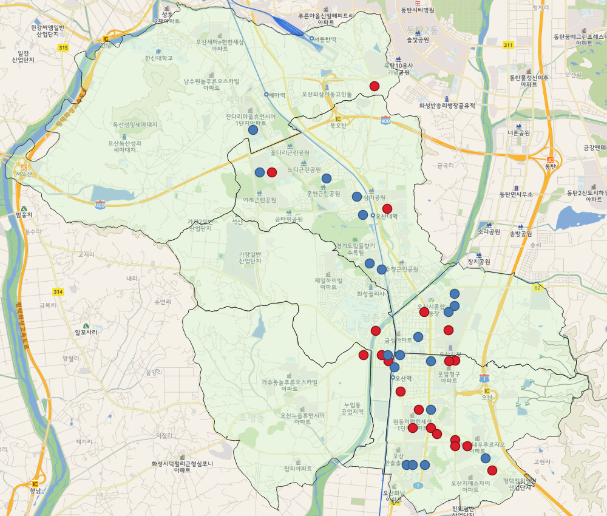
04 결과 – 예측 결과
오산시 A등급 상위 위험지역 분석 결과
아파트단지 및 어린이공원, 교차로 부근이 상위 위험지역에 다수 존재
불법주정차 단속이력이 많은 곳에서 뚜렷한 위험양상을 보임
사고 다발 지역(3건 이상)이나, CCTV 및 과속방지턱 미설치 개소 존재
지형(경사로 및 좁고 급격한 커브길) 및 공원, 아파트 정보 반영 시 더 정확한 결과 도출 가능할 것으로 예상
분석 툴 : QGIS
어린이 보호구역 외 위험지역 상위 20개
어린이 보호구역 내 위험지역 상위 20개

Slide 30
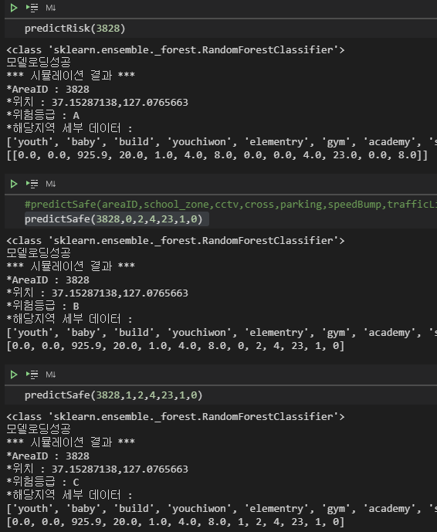
04 결과 – 예측 결과
안전 시설물 설치 시 위험도 변화 시뮬레이션
: 안전시설물 추가 설치에 따른 예상 위험도 하락 시뮬레이션 결과 확인
[어린이 보호구역 지정, 불법 주정차 단속 추가]
[원본 데이터]
[CCTV, 과속방지턱 추가]
격자 id | 3828
어린이보호구역 | 0
불법 주정차 | 23
CCTV 유무 | 0
과속방지턱 유무 | 0
예측 위험도 | A
격자 id | 3828
어린이보호구역 | 0
불법 주정차 | 23
CCTV 유무 | 2
과속방지턱 유무 | 1
예측 위험도 | B
격자 id | 3828
어린이보호구역 | 1
불법 주정차 | 23
CCTV 유무 | 2
과속방지턱 유무 | 1
예측 위험도 | C
어린이 교통사고 위험 지역의 원인을 분석하여 적절한 안전 조치를 시행하여 해당 지역의 위험도를 낮춰 사고를 예방

Slide 31
04 결과 – 기대효과
1) 빅데이터와 인공지능을 사용하여 어린이 교통사고 위험지역과 위험요인을 도출하여 사고 예방에 기여
2) 빅데이터 및 인공지능 모델을 이용한 어린이 교통사고 위험도 등급 선정 기준 마련
3) 교통사고 위험 지역 안전시설물 개별 추가 설치에 따른 예상 위험도 하락 시뮬레이션 가능
4) API 및 공공데이터를 통해 전국으로 대상 확대 및 웹서비스로 확장 가능
> 매년 누적 데이터로 모델 학습을 업그레이드하여 정확도 상승된 모델 획득 가능

Slide 32
감사합니다

